Slide 1
Итерационная модель
Кейс: ООО «Ремедиум» (ГК «Остап»)
Выполнили: Лебедев Илья, Трубачев Ярослав, Поскребышев Вячеслав, Ижболдин Арсений, Ижболдин Серафим
Группа: ОМ-03.04.02.01-11

Slide 2
Краткое описание проекта
Сеть супермаркетов «Остап» в городах: Самара, Тольятти, Новокуйбышевск
Проблема: падение доли рынка с 28-30% до 15%
Конкуренты: «Магнит», «Пятёрочка»
Решение: разработать маркетинг
Цель: увеличить долю рынка сети супермаркетов «Остап» в городе Самара с 15% до 20% в течении 6 месяцев за счёт реализации целевой маркетинговой программы

Slide 3
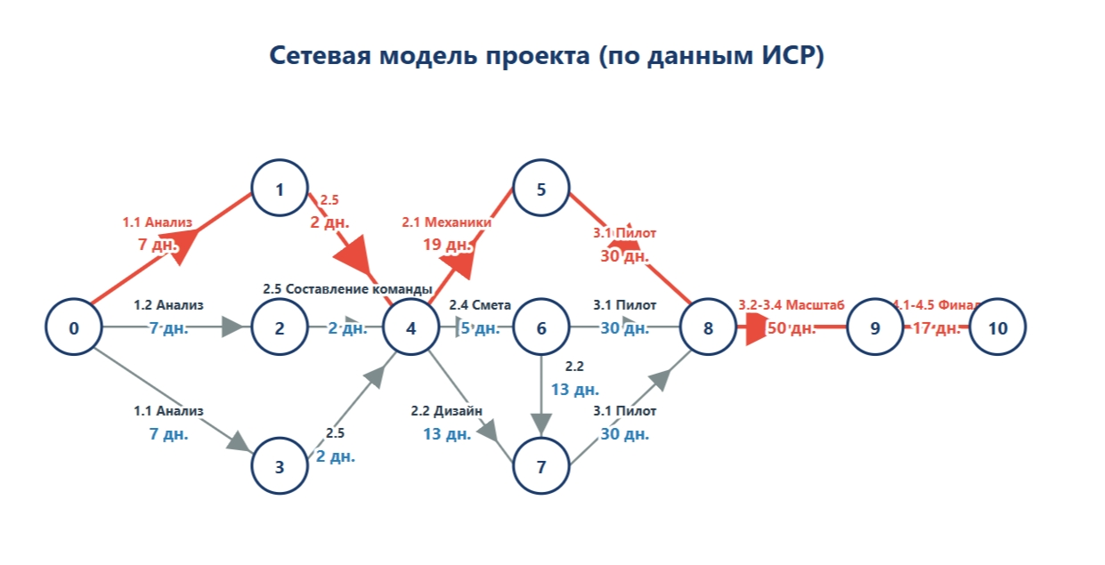
Сетевая модель

Slide 4
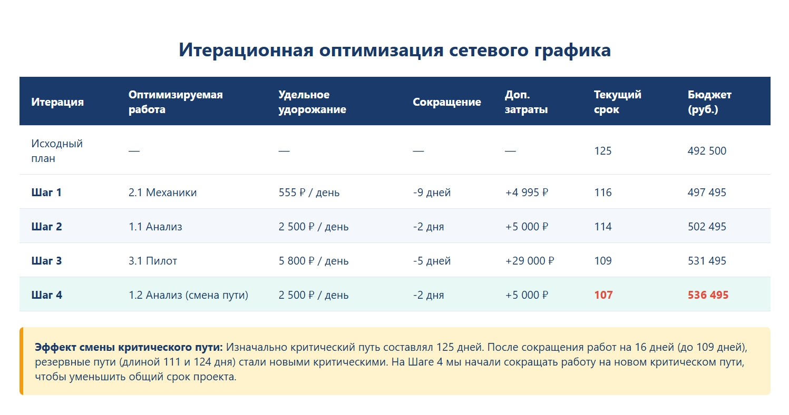
Итерационная модель. Итерации.

Slide 5
5
Название работы | Нормальная длительность (дни) | Нормальная стоимость | Сокращённая длительность (дни) | Повышенная стоимость | Нарастание затрат | Запас сокращения времени
(0, 1) | 7 | 5000 | 5 | 10 000 | 2500 | 2
(0, 2) | 7 | 5000 | 5 | 10 000 | 2500 | 2
(0, 3) | 7 | 5000 | 5 | 10 000 | 2500 | 2
(1, 4) | 2 | 0 | 1 | 0 | 0 | 1
(2, 4) | 2 | 0 | 1 | 0 | 0 | 1
(3, 4) | 2 | 0 | 1 | 0 | 0 | 1
(4, 5) | 19 | 20 000 | 10 | 25 000 | 5000/9≈555 | 9
(4, 6) | 5 | 2000 | 4 | 5000 | 3000 | 1
(4, 7) | 13 | 40 000 | 8 | 50 000 | 2000 | 5
(5, 8) | 30 | 100 000 | 25 | 129 000 | 5800 | 5
(6, 7) | 13 | 40 000 | 8 | 50 000 | 2000 | 5
(6, 8) | 30 | 100 000 | 25 | 129 000 | 5800 | 5
(7, 8) | 30 | 100 000 | 25 | 129 000 | 5800 | 5
(8, 9) | 50 | 231 500 | 30 | 257 550 | 1350 | 20
(9, 10) | 17 | 76 000 | 10 | 89 000 | 13000/7≈1875 | 7

Slide 6
Работы
№ работы | Название работы | Длительность(дни)
1.1 | Анализ маркетинга "Магнит" и "Пятёрочка" | 7
1.2 | Анализ причин ухода и структуры корзины | 7
2.1 | Разработка механик лояльности, акций | 19
2.2 | Дизайн рекламы (буклеты, ценники, POS) | 13
2.3 | Критериальный отбор 2-3 пилотных магазинов | 7
2.4 | Бюджетирование и составление сметы | 5
2.5 | Формирование команды и матрицы ответственности | 2
3.1 | Пилотный запуск и обучение персонала | 30
3.2 | Экспресс-анализ результатов пилота | 10
3.3 | Корректировка механик и контроль бюджета | 10
3.4 | Масштабирование на все 15 магазинов Самары | 30

Slide 7
Работы
№ п/п | Наименование работы | Длительность работы(дни)
4.1 | Итоговый замер KPI (доля рынка, оборот) | 7
4.2 | Финансовый аудит и расчёт ROI | 5
4.3 | Ведение отчёта | В течении всего проекта
4.4 | Рекомендации для Тольятти и Новокуйбышевска | 3
4.5 | Закрытие проекта и роспуск команды | 2

Slide 8
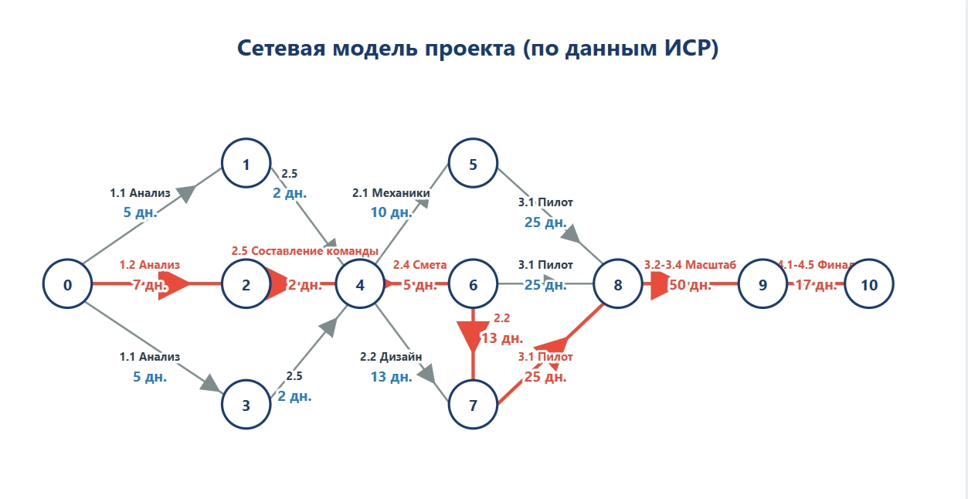
Обновленная сетевая модель

Slide 9
Показатели модели
Путь | T (ДО) | R (ДО) | K (ДО) | T (После) | R (После) | K (После)
L1: 0 -> 1 -> 4 -> 5 -> 8 -> 9 -> 10 | 125 дн. | 0 дн. | 1.00 | 109 дн. | 10 дн. | 0.92
L2: 0 -> 1 -> 4 -> 6 -> 7 -> 8 -> 9 -> 10 | 124 дн. | 1 дн. | 0.99 | 117 дн. | 2 дн. | 0.98
L3: 0 -> 1 -> 4 -> 6 -> 8 -> 9 -> 10 | 111 дн. | 14 дн. | 0.89 | 104 дн. | 15 дн. | 0.87
L4: 0 -> 1 -> 4 -> 7 -> 8 -> 9 -> 10 | 119 дн | 6 дн. | 0.95 | 112 дн. | 7 дн. | 0.94
L5: 0 -> 2 -> 4 -> 5 -> 8 -> 9 -> 10 | 125 дн. | 0 дн. | 1.00 | 111 дн. | 8 дн. | 0.93
L6: 0 -> 2 -> 4 -> 6 -> 7 -> 8 -> 9 -> 10 | 124 дн. | 1 дн. | 0.99 | 119 дн. | 0 дн. | 1.00
L7: 0 -> 2 -> 4 -> 6 -> 8 -> 9 -> 10 | 111 дн. | 14 дн. | 0.89 | 106 дн | 13 дн. | 0.89
L8: 0 -> 2 -> 4 -> 7 -> 8 -> 9 -> 10 | 119 дн. | 6 дн. | 0.95 | 114 дн. | 5 дн. | 0.96
L9: 0 -> 3 -> 4 -> 5 -> 8 -> 9 -> 10 | 125 дн. | 0 дн. | 1.00 | 112 дн. | 7 дн. | 0.94
L10: 0 -> 3 -> 4 -> 6 -> 7 -> 8 -> 9 -> 10 | 124 дн. | 1 дн. | 0.99 | 117 дн. | 2 дн. | 0.98
L11: 0 -> 3 -> 4 -> 6 -> 8 -> 9 -> 10 | 111 дн. | 14 дн. | 0.89 | 104 дн. | 15 дн. | 0.87
L12: 0 -> 3 -> 4 -> 7 -> 8 -> 9 -> 10 | 119 дн. | 6 дн. | 0.95 | 112 дн. | 7 дн. | 0.94

Slide 10
Показатели модели
Стоимость проекта до оптимизации: 492 500 руб.
Стоимость проекта после оптимизации: 536 495 руб.

Slide 11
Спасибо за внимание

